Slide 1
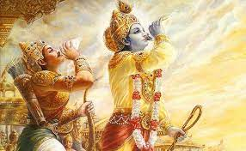
Ngữ văn 11
THỰC HÀNH TIẾNG VIỆT
LỖI VỀ THÀNH PHẦN CÂU VÀ CÁCH SỬA
Hình thành kiến thức
I
Củng cố khái niệm về lỗi thành phần câu
1
Lỗi về thành phần câu gồm lỗi về cấu tạo câu, lỗi về ngữ nghĩa và lỗi về ngắt câu.
Những lỗi về cấu tạo câu thường gặp là:
Câu thiếu chủ ngữ
VD: Với tác phẩm này đã thể hiện tài năng của một cây bút truyện ngắn bậc thầy.
Cách sửa: Với tác phẩm này, nhà văn đã thể hiện tài năng của một cây bút truyện ngắn bậc thầy.
3 lỗi
Câu thiếu thành phần vị ngữ
VD: Lục bát, một thể thơ “đặc sản” có từ lâu của người Việt.
Cách sửa: Lục bát là một thể thơ “đặc sản” có từ lâu của người Việt.
Câu thiếu cả chủ ngữ lẫn vị ngữ
VD: Trong hoàn cảnh nước sôi lửa bỏng như thế.
Cách sửa: Trong hoàn cảnh nước sôi lửa bỏng như thế, tôi không thể chần chừ.

Slide 2
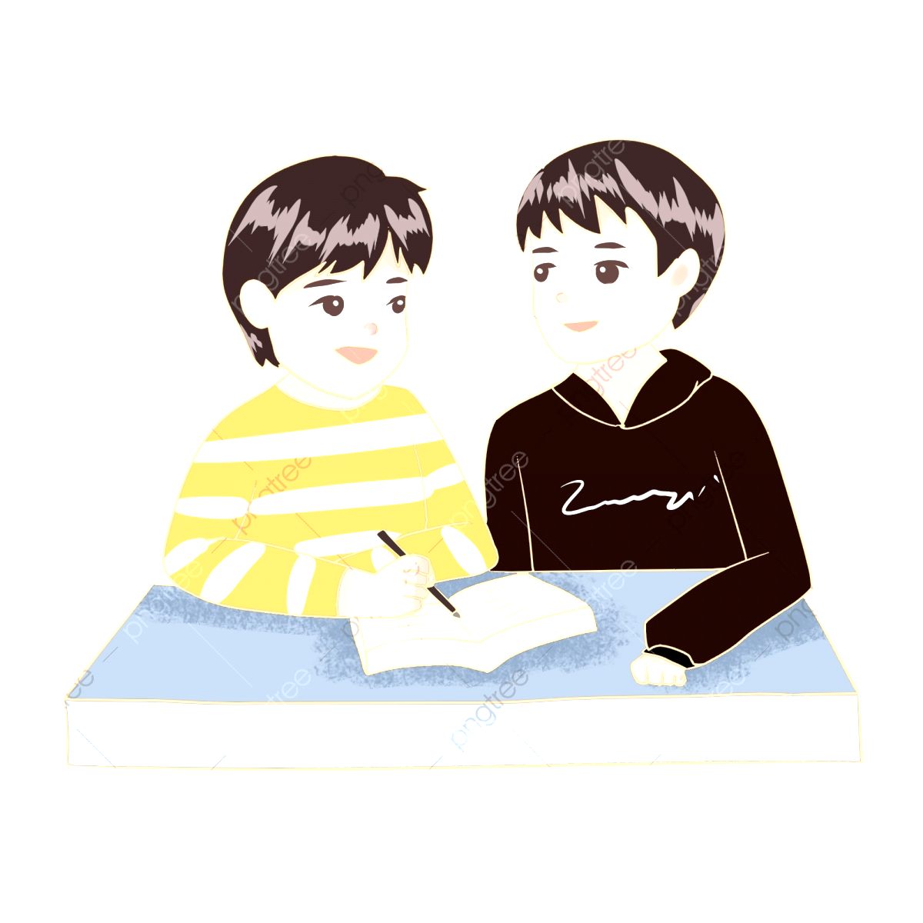
Ngữ văn 11
THỰC HÀNH TIẾNG VIỆT
LỖI VỀ THÀNH PHẦN CÂU VÀ CÁCH SỬA
Hình thành kiến thức
I
Lý thuyết
2
Sắp xếp sai vị trí thành phần câu
VD: Đang hành quân trong rừng một đơn vị bộ đội.
Cách sửa: Một đơn vị bộ đội đang hành quân trong rừng.
- Thiếu vế câu
VD: Trái đất nóng lên chẳng những khiến băng ở Bắc Cực và Nam Cực tan nhanh, nhấn chìm nhiều vùng đất màu mỡ.
Cách sửa: Trái Đất nóng lên chẳng những khiến băng ở Bắc Cực và Nam Cực tan nhanh, nhấn chìm nhiều vùng đất màu mỡ mà còn đe dọa sự sống của muôn loài.

Slide 3
Ngữ văn 11
THỰC HÀNH TIẾNG VIỆT
LỖI VỀ THÀNH PHẦN CÂU VÀ CÁCH SỬA
Hình thành kiến thức
II
Kết luận
Để phát hiện và sửa lỗi về thành phần câu, người viết cần thực hiện các việc sau:
Đọc kỹ lại các câu trong bài. Nếu gặp một câu khó hiểu thì nên kiểm tra xem vì sao không hiểu được.
Tìm biện pháp sửa lỗi. Nếu câu thiếu thành phần thì đó là thành phần nào. Nên sửa bằng cách nào.

Slide 4
Ngữ văn 11
THỰC HÀNH TIẾNG VIỆT
LỖI VỀ THÀNH PHẦN CÂU VÀ CÁCH SỬA
LUYỆN TẬP
1
Bài tập 1
- Sửa:
Qua hình tượng Chí Phèo, Nam Cao không những đã miêu tả sâu sắc, cảm động cuộc sống đày đoạ của người nông dân bị đè nén, bóc lột đến cùng cực, mà còn dõng dạc khẳng định nhân phẩm của họ trong khi họ bị xã hội vùi dập mất cả hình người, tính người.
a. Lỗi: Thiếu chủ ngữ do người viết nhầm lẫn giữa chủ ngữ và trạng ngữ.

Slide 5
Ngữ văn 11
THỰC HÀNH TIẾNG VIỆT
LỖI VỀ THÀNH PHẦN CÂU VÀ CÁCH SỬA
LUYỆN TẬP
1
Bài tập 1
b. Lỗi: Thiếu chủ ngữ do người viết nhầm lẫn giữa chủ ngữ và trạng ngữ.
Sửa:
Trong bối cảnh hội nhập quốc tế sâu rộng, một hệ công dân toàn cầu được tạo nên. Họ năng động, sáng tạo, có trách nhiệm và dễ dàng thích ứng trước mọi biến động của thời đại.

Slide 6
Ngữ văn 11
THỰC HÀNH TIẾNG VIỆT
LỖI VỀ THÀNH PHẦN CÂU VÀ CÁCH SỬA
LUYỆN TẬP
1
Bài tập 1
c. Lỗi: Thiếu chủ ngữ do người viết nhầm lẫn giữa chủ ngữ và trạng ngữ.
Sửa:
Với hình tượng Chí Phèo, tác giả đã thâu tóm mọi khát vọng nóng bỏng của thời đại, còn kéo dài tới nay: đó là khát vọng hoàn lương, khát vọng đổi đời.

Slide 7
Ngữ văn 11
THỰC HÀNH TIẾNG VIỆT
LỖI VỀ THÀNH PHẦN CÂU VÀ CÁCH SỬA
LUYỆN TẬP
1
Bài tập 1
d. Lỗi: Thiếu chủ ngữ do người viết nhầm lẫn giữa chủ ngữ và trạng ngữ
Sửa:
Từ những ví dụ vừa dẫn, tác giả cho ta thấy Hàn Mặc Tử đi vào thơ ca mang theo phong cách trữ tình độc đáo, khác lạ hơn với các thi sĩ cùng thời.

Slide 8
Ngữ văn 11
THỰC HÀNH TIẾNG VIỆT
LỖI VỀ THÀNH PHẦN CÂU VÀ CÁCH SỬA
LUYỆN TẬP
2. Bài tập 2:
a.
+ Lỗi: Thiếu cả chủ ngữ. Nguyên nhân dó người viết nói nhầm thành phần trạng ngữ là chủ ngữ của câu.
+ Sửa: Trong thời kì văn học 1930 – 1945, văn học phát triển rực rỡ với những tên tuổi nổi tiếng như Nam Cao, Ngô Tất Tố, Nguyễn Công Hoan.

Slide 9
Ngữ văn 11
THỰC HÀNH TIẾNG VIỆT
LỖI VỀ THÀNH PHẦN CÂU VÀ CÁCH SỬA
LUYỆN TẬP
2. Bài tập 2:
b.
+ Lỗi: Thiếu vị ngữ do người viết nhầm thành phần biệt lập là định ngữ của câu.
+ Sửa: Hàn Mặc Tử là người đi vào thơ ca với phong cách trữ tình độc đáo, khác lạ, hoà nhập thần diệu trong thơ các yếu tố lãng mạn, tượng trưng, siêu thực.

Slide 10
Ngữ văn 11
THỰC HÀNH TIẾNG VIỆT
LỖI VỀ THÀNH PHẦN CÂU VÀ CÁCH SỬA
LUYỆN TẬP
2. Bài tập 2:
c.
+ Lỗi: Thiếu vị ngữ do người viết nhầm thành phần biệt lập, định ngữ là vị ngữ của câu. Thiếu chủ ngữ do nhầm vị ngữ thành chủ ngữ.
+ Sửa: Chế Lan Viên là người viết triết lý bằng thơ và triết lý về thơ. Ông là một trong những người làm thơ tứ tuyệt thành công nhất trong thơ ca Việt Nam hiện đại, kết hợp hài hoà giữa cái đẹp truyền thống và hiện đại.

Slide 11
Ngữ văn 11
THỰC HÀNH TIẾNG VIỆT
LỖI VỀ THÀNH PHẦN CÂU VÀ CÁCH SỬA
LUYỆN TẬP
2. Bài tập 2:
d.
+ Lỗi: Thiếu vị ngữ do người viết nhầm thành phần biệt lập, định ngữ là vị ngữ của câu.
+ Sửa: Thứ tiếng Việt mà giới trẻ đang sử dụng, là thứ tiếng thiếu chuẩn mực, pha tạp, viết tắt tuỳ tiện trên các phương tiện truyền thông, không gian mạng.

Slide 12
Ngữ văn 11
THỰC HÀNH TIẾNG VIỆT
LỖI VỀ THÀNH PHẦN CÂU VÀ CÁCH SỬA
Luyện tập
3. Bài tập 3:
+ a1. Câu thiếu chủ ngữ do người viết, người nói nhầm lẫn thành phần trạng ngữ là chủ ngữ của câu.
+ a2. Đúng
+ a3. Đúng
+ b1. Đúng
+ b2. Đúng
+ b3. Câu thiếu chủ ngữ do người viết, người nói nhầm lẫn thành phần trạng ngữ là chủ ngữ của câu.
+ b4. Câu thiếu vị ngữ do người viết, người nói nhầm thành phần định ngữ là vị ngữ của câu.

Slide 13
Ngữ văn 11
THỰC HÀNH TIẾNG VIỆT
LỖI VỀ THÀNH PHẦN CÂU VÀ CÁCH SỬA
Luyện tập
3. Bài tập 3:
+ c1. Câu thiếu cả chủ ngữ lẫn vị ngữ do người viết, người nói nhầm thành phần biệt lập là vị ngữ và thành phần trạng ngữ là chủ ngữ của câu.
+ c2. Đúng
+ c3. Câu thiếu chủ ngữ do người viết, người nói nhầm lẫn thành phần trạng ngữ là chủ ngữ của câu.
+ c4. Câu thiếu vị ngữ do người viết, người nói nhầm thành phần biệt lập, định ngữ là vị ngữ của câu.

Slide 14
4. Bài tập 4:
STT | Dạng lỗi | Ví dụ | Cách sửa
1 | Thiếu chủ ngữ | Với tác phẩm “Chữ người tử tù” đã làm cho sự nghiệp sáng tác của Nguyễn Tuân ngày càng nổi tiếng. | Thêm chủ ngữ cho câu.
2 | Thiếu vị ngữ | Thuý Kiều, cô gái sắc nước hương trời, cô gái tài sắc vẹn toàn mà Nguyễn Du đã hết lời ca ngợi. | Thêm vị ngữ cho câu.
3 | Thiếu chủ ngữ, vị ngữ | Trong thời kì văn học trung đại, thời kì mà văn học Hán Nôm phát triển rực rỡ nhất. | Bổ sung chủ ngữ và vị ngữ cho câu.
4 | Thiếu chủ ngữ | Với tác phẩm “Chữ người tử tù” đã làm cho sự nghiệp sáng tác của Nguyễn Tuân ngày càng nổi tiếng. | Thêm chủ ngữ cho câu.

Slide 15
Ngữ văn 11
THỰC HÀNH TIẾNG VIỆT
LỖI VỀ THÀNH PHẦN CÂU VÀ CÁCH SỬA
Vận dụng
Viết đoạn văn (khoảng 5 – 7 dòng) bàn về giá trị nghệ thuật của tác phẩm Chí Phèo (Nam Cao). Sau đó chỉ ra những câu bị lỗi sai về thành phần câu, nêu cách sửa

